Slide 1

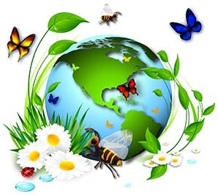

Ugrožavanje i zaštita biodiverziteta
IUCN (International Union for Conservation of Nature)

Slide 2
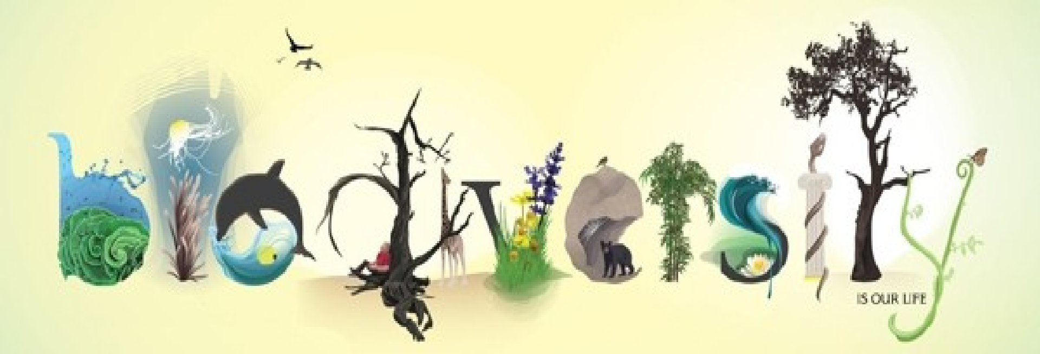
Šta je biodiverzitet
Biološki diverzitet (raznolikost) ili “biodiverzitet” je količina i raznolikost živih organizama na zemlji; biljaka, životinja, gljiva i mikroorganizama
IUCN (International Union for Conservation of Nature)

Slide 3
Prema Konvenciji o biološkoj raznovrsnosti donetoj na Konferenciji UN o životnoj sredini i razvoju (UNCED) u Rio de Žaneiru 1992. godine, biodiverzitet je definisan kao "varijabilnost među živim organizmima, uključujući između ostalog, kopnene, morske i druge vodene ekosisteme čiji su oni deo; ovo uključuje diverzitet unutar vrsta, između vrsta i između ekosistema".
IUCN (International Union for Conservation of Nature)

Slide 4

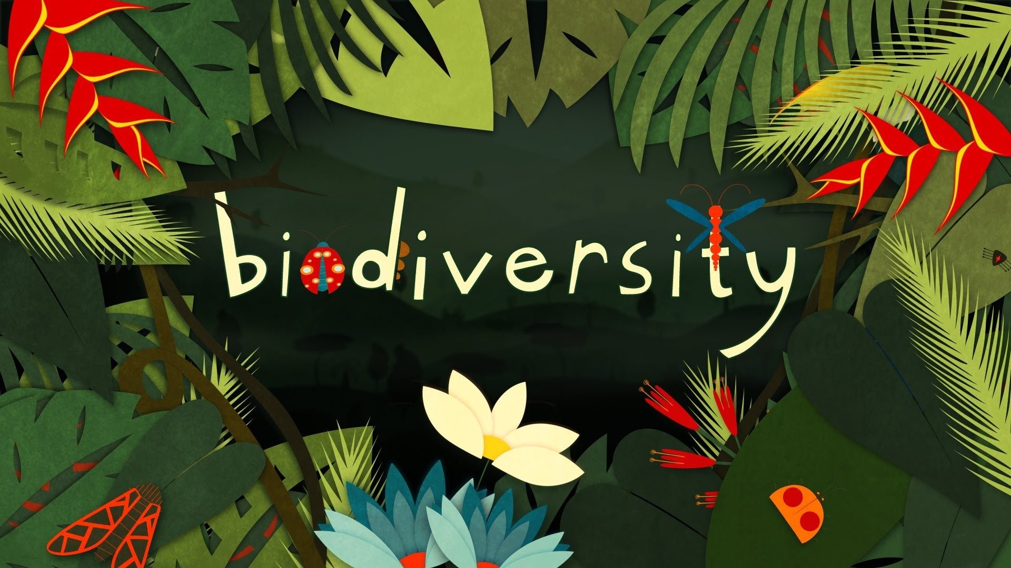
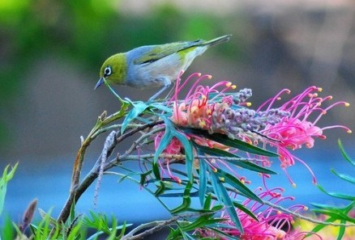
Kao pojam obuhvata sledeće :
raznovrsnost biljnih i životinjskih vrsta u sistematskom pogledu
raznovrsnost životnih formi
raznovrsnost životnih zajednica
raznolikost ekosistema i bioma
IUCN (International Union for Conservation of Nature)

Slide 5
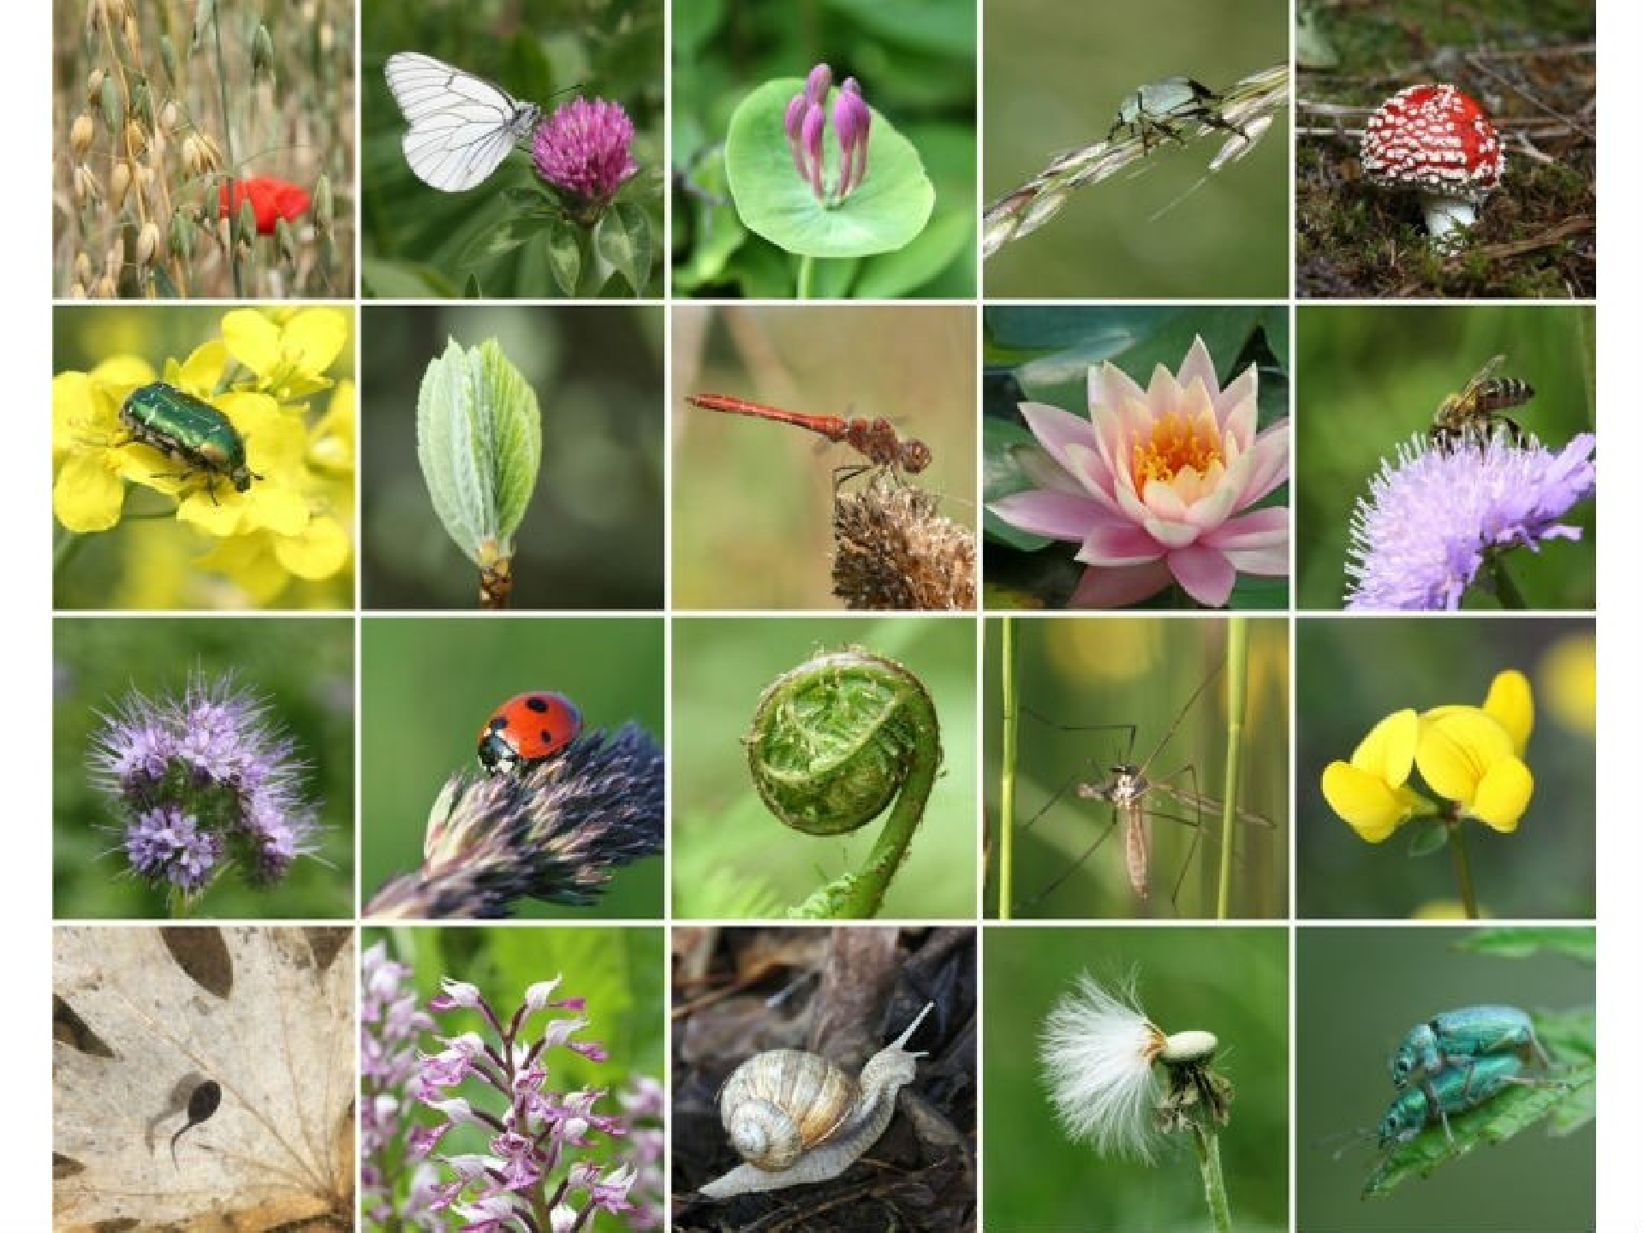
IUCN (International Union for Conservation of Nature)

Slide 6
Do sada je opisano i klasifikovano između 1.5 i 1.75 miliona organskih vrsta na Zemlji
Naučnici pretpostavljaju da ovaj broj predstavlja samo manji deo ukupnog broja vrsta na planeti
Procene ukupnog broja vrsta variraju od 3.6 do 80, pa i preko 100 miliona, ali realnije procene sugerišu postojanje 13 do 20 miliona vrsta na Zemlji
•
IUCN (International Union for Conservation of Nature)

Slide 7
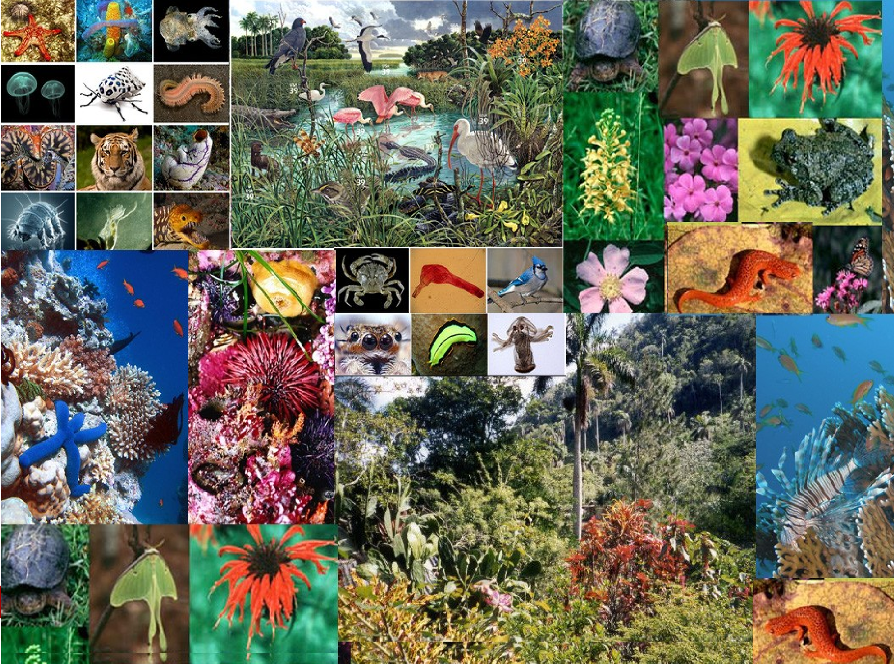
IUCN (International Union for Conservation of Nature)

Slide 8
Takson
Domaće ime
Broj opisanih vrsta
Bacteria
Prave bakterije
9.021
Coniferophyta
Četinari
601
Magnoliophyta
Cvetnice
233.885
Fungi
Gljive
100.800
Porifera
Sunđeri
10.000
Platyhelminthes
Pljosnati crvi
13.780
Mollusca
Mekušci
117.495
Crustacea
Rakovi
38.839
Echinodermata
Bodljokošci
6.000
Chondrichthyes
Hrskavičave ribe
846
Aves
Ptice
9.672
IUCN (International Union for Conservation of Nature)
Mammalia
Sisari
4.496

Slide 9
Vrste nisu ravnomerno raspoređene na Zemlji
Ekosistemski diverzitet zavisi od fizičkih karakteristika životne sredine, interakcija između vrsta, kao i interakcija vrsta sa životnom sredinom
Postoje veoma kompleksni ekosistemi sa velikim brojem vrsta, kao što su tropske kišne šume i koralni sprudovi, ali i jednostavni ekosistemi kao što su tople i hladne pustinje,
•
sa vrlo malim brojem vrsta
IUCN (International Union for Conservation of Nature)

Slide 10
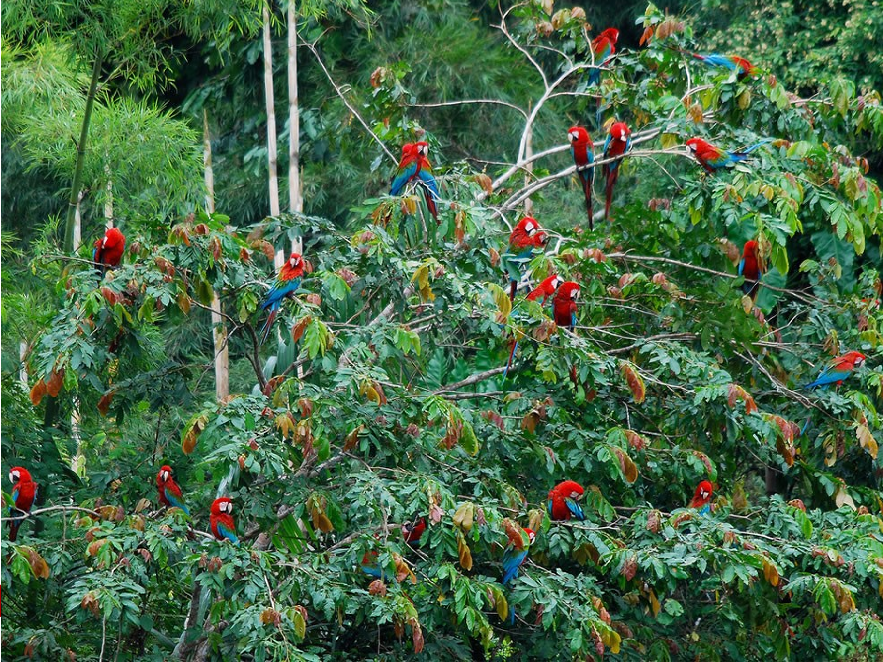
IUCN (International Union for Conservation of Nature)

Slide 11
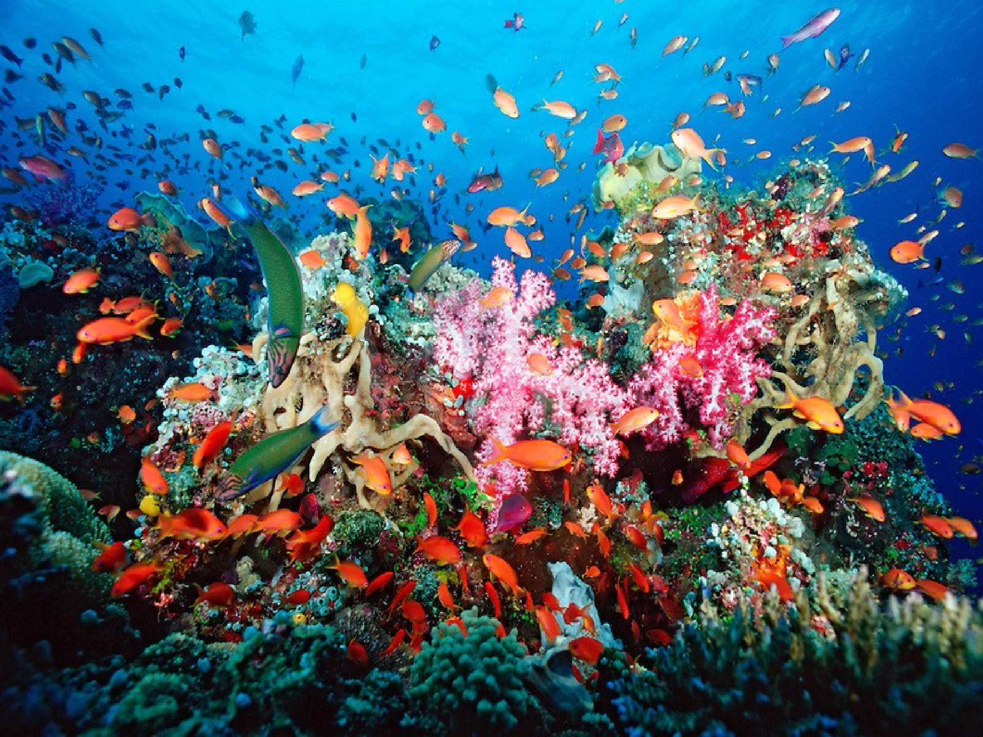
IUCN (International Union for Conservation of Nature)

Slide 12
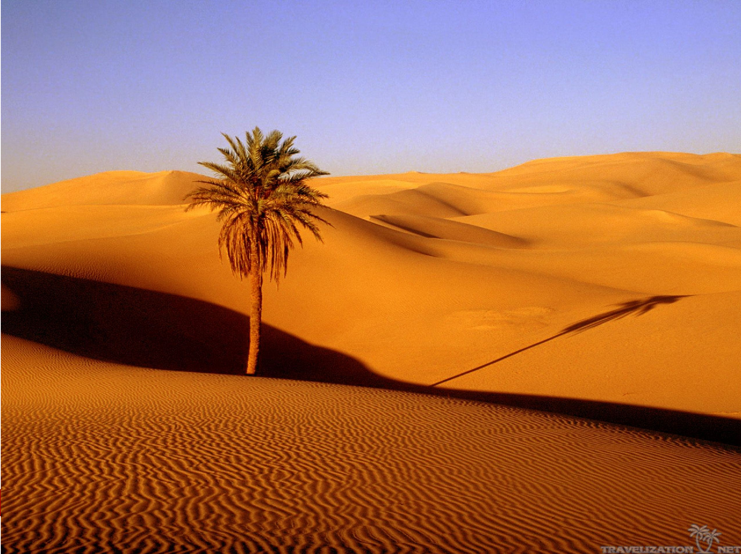
IUCN (International Union for Conservation of Nature)

Slide 13
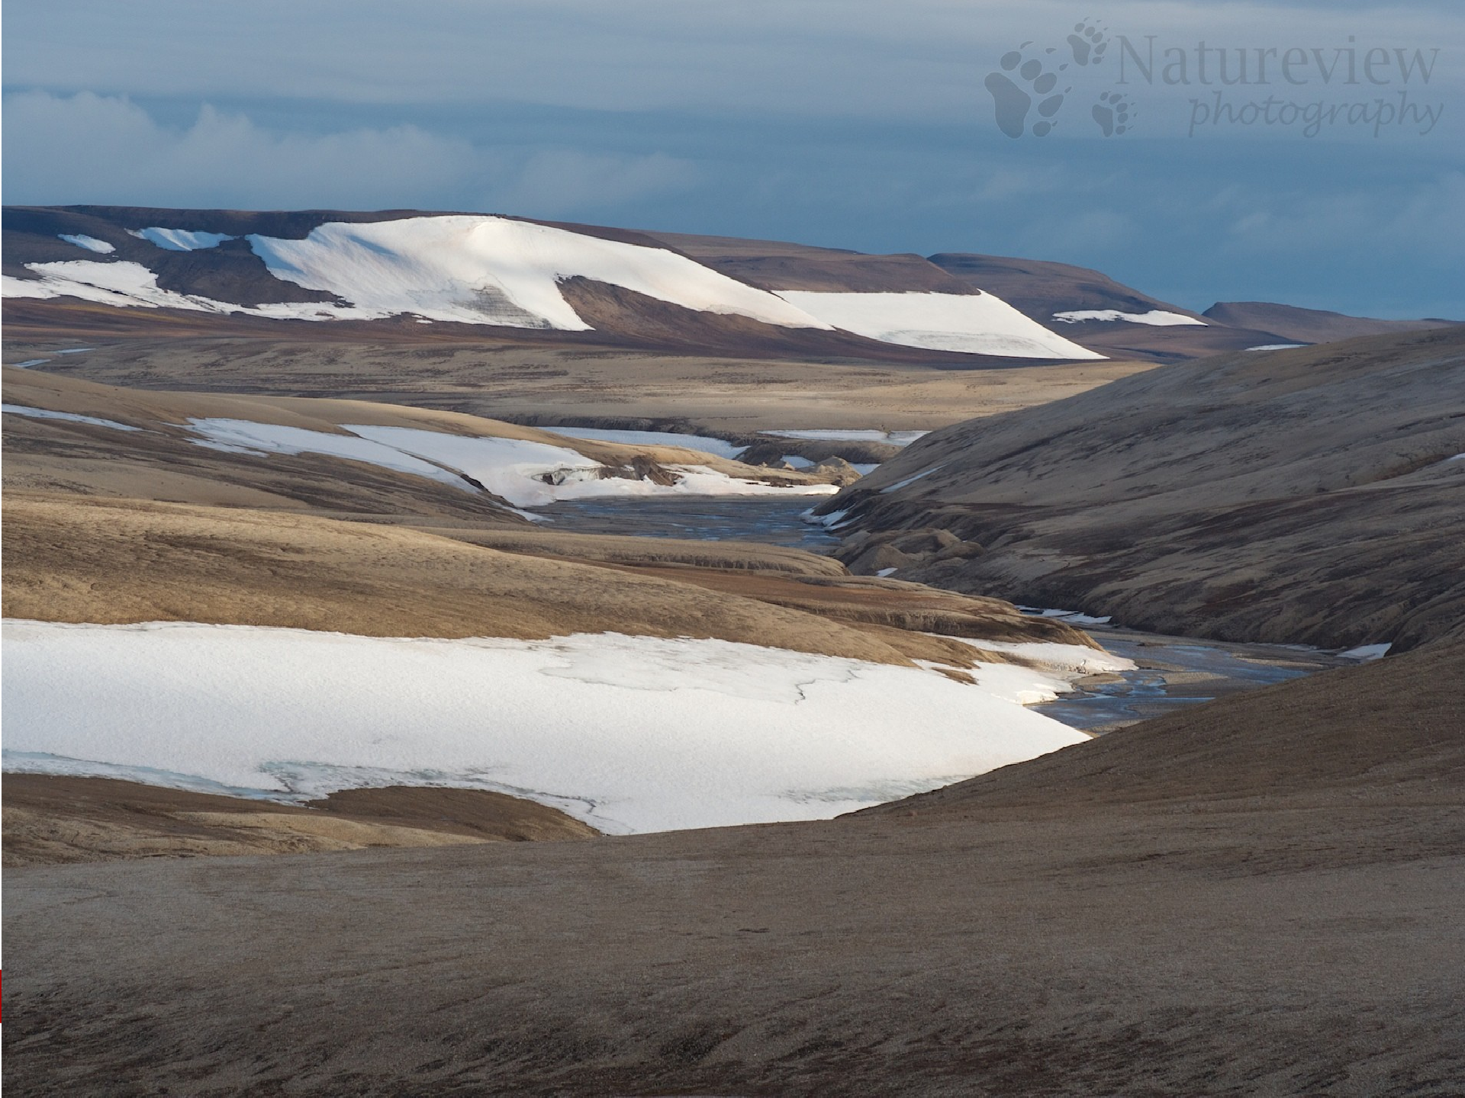
IUCN (International Union for Conservation of Nature)

Slide 14
Tople i vlažne sredine sa dugim danima (kao što su tropske kišne šume) obezbeđuju živom svetu više resursa za rast i razmnožavanje
Povoljni uslovi za rast i razmnožavanje primarnih producenata (biljaka) dovode do pojave velikog broja herbivornih vrsta (biljojeda), a to opet ima za posledicu prisustvo velikog broja predatora, odnosno mesojeda
IUCN (International Union for Conservation of Nature)

Slide 15
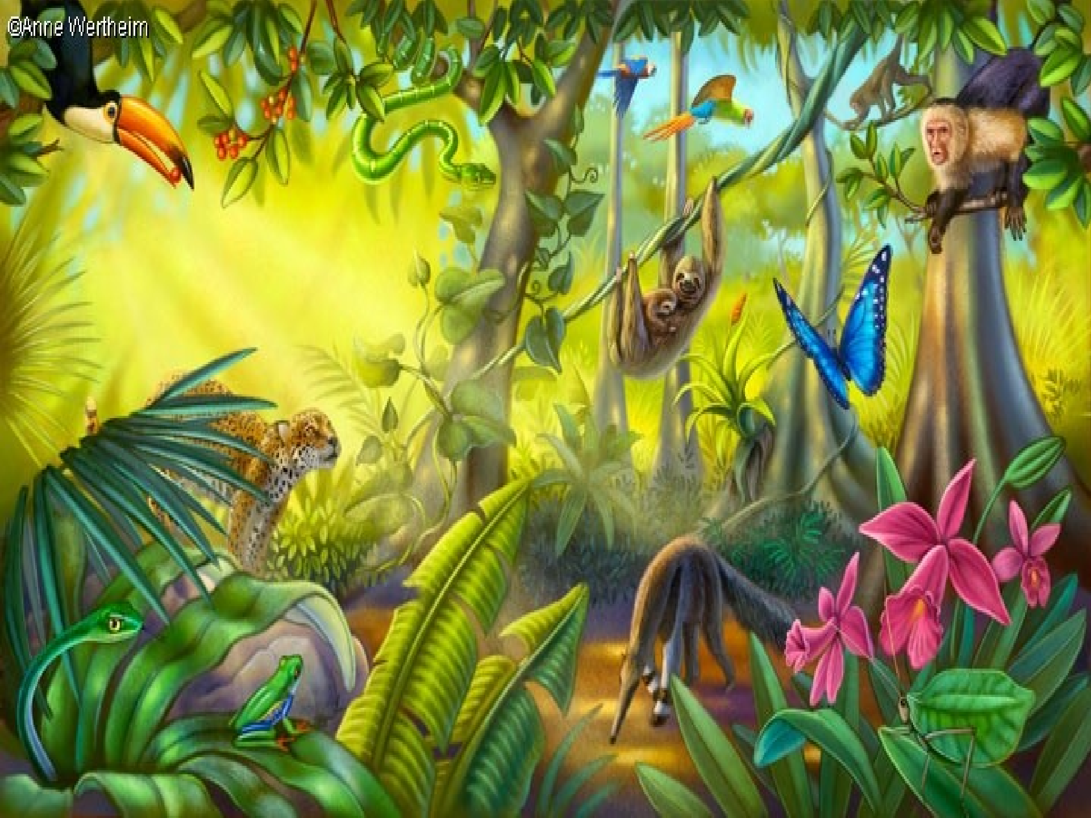
IUCN (International Union for Conservation of Nature)

Slide 16
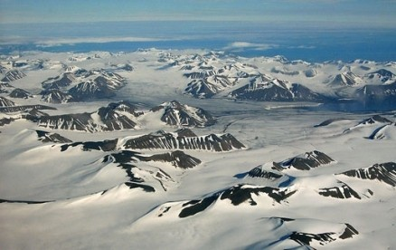
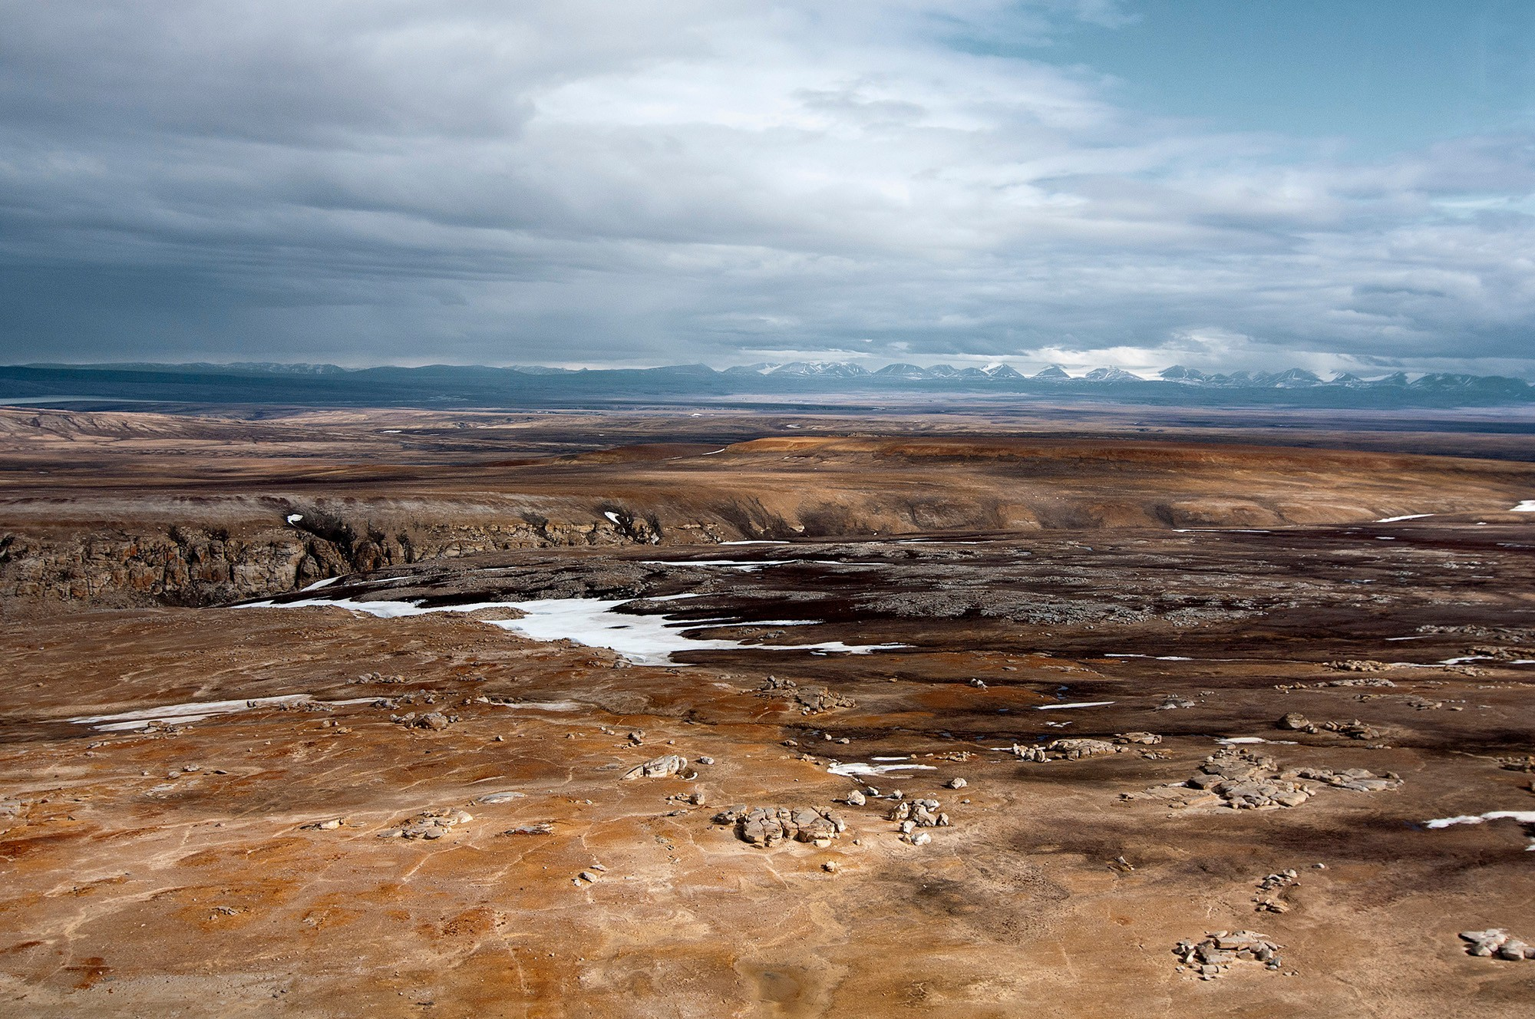
U hladnim ekosistemima razvoj primarnih producenata je ograničen sezonskim promenama u temperaturi i dužini dana, pa je u njima raznovrsnost flore i faune uvek manja u odnosu na tople tropske ekosisteme
IUCN (International Union for Conservation of Nature)

Slide 17
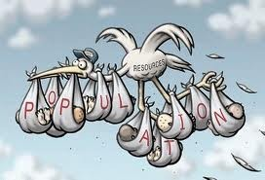
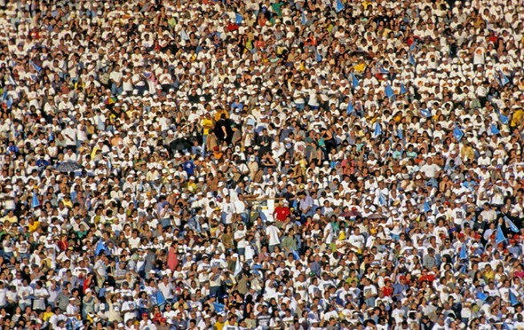
Porast broja stanovnika na Zemlji, a sa njim i narasle potrebe, dovele su do naglog porasta korišćenja prirodnih resursa, pa samim tim i do alarmantnog ugrožavanja prirodnih staništa i živog sveta u njima
IUCN (International Union for Conservation of Nature)

Slide 18
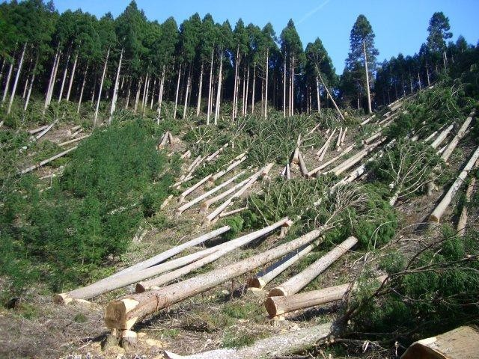
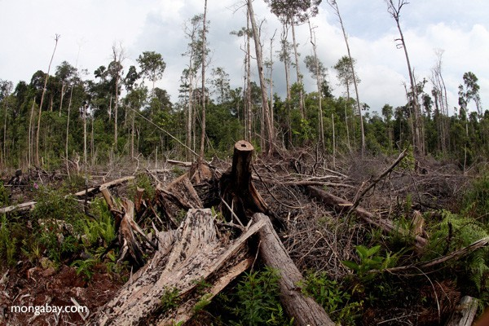
Glavni faktori narušavanja biodiverziteta su:
Uništavanje prirodnih ekosistema u cilju dobijanja obradivih površina
Preterane ispaše koje menjaju sastav vrsta na pašnjaku
Nekontrolisane seče šuma
I
UCN (International Union for Conservation of Nature)

Slide 19

- Izgradnja saobraćajnica, gradova...
IUCN (International Union for Conservation of Nature)

Slide 20
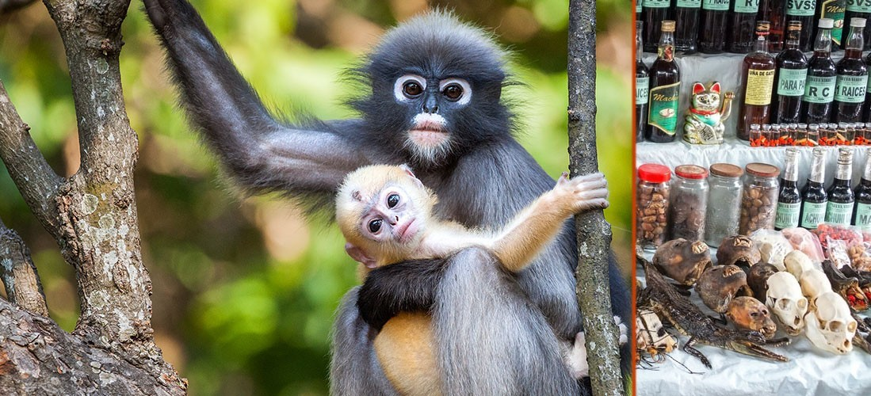
-Nedozvoljena trgovina ugroženim vrstama i njihovim derivatima
-Nekontrolisan lov i ribolov
IUCN (International Union for Conservation of Nature)

Slide 21
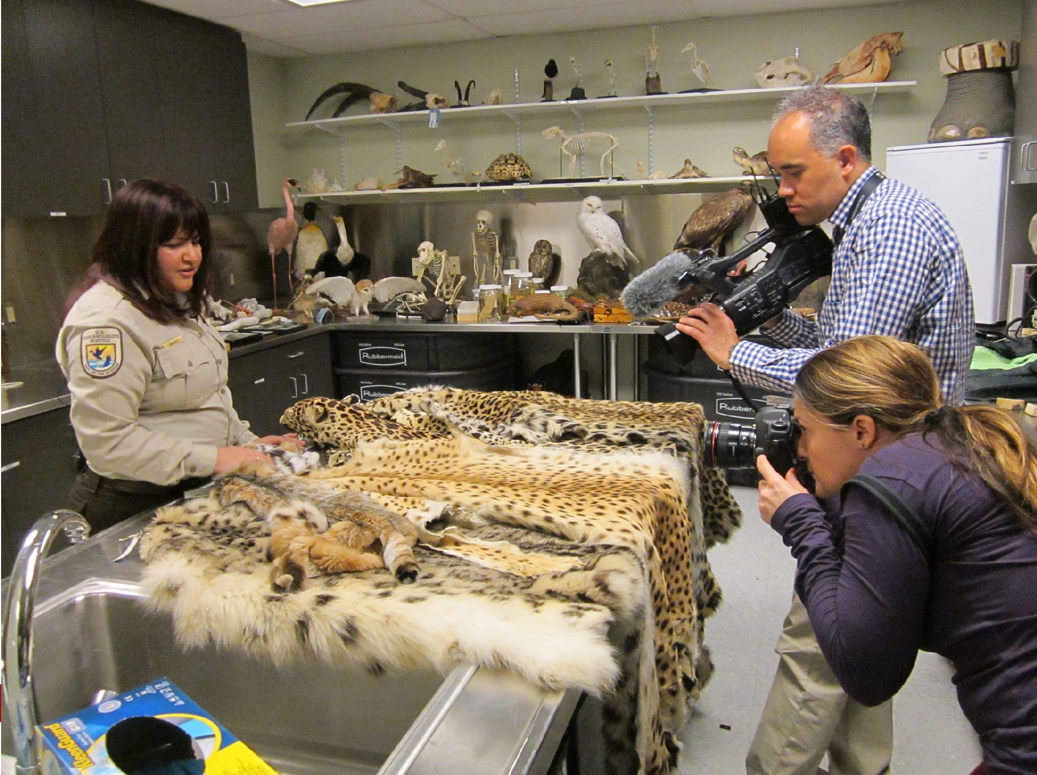
IUCN (International Union for Conservation of Nature)

Slide 22

Unošenje novih i invazivnih vrsta
Zagađivanje vazduha, vode, zemljišta
IUCN (International Union for Conservation of Nature)

Slide 23
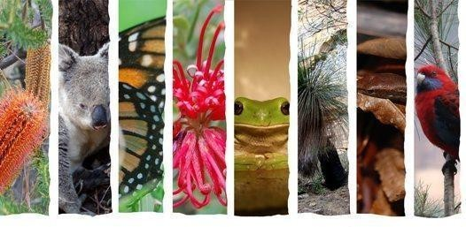
Procenjuje se da je oko 48% svetske vaskularne flore i 25-35% kičmenjačke faune na Zemlji ugroženo, a da je dnevna stopa izumiranja 74 vrste, odnosno oko 27 000 vrsta godišnje
IUCN (International Union for Conservation of Nature)

Slide 24
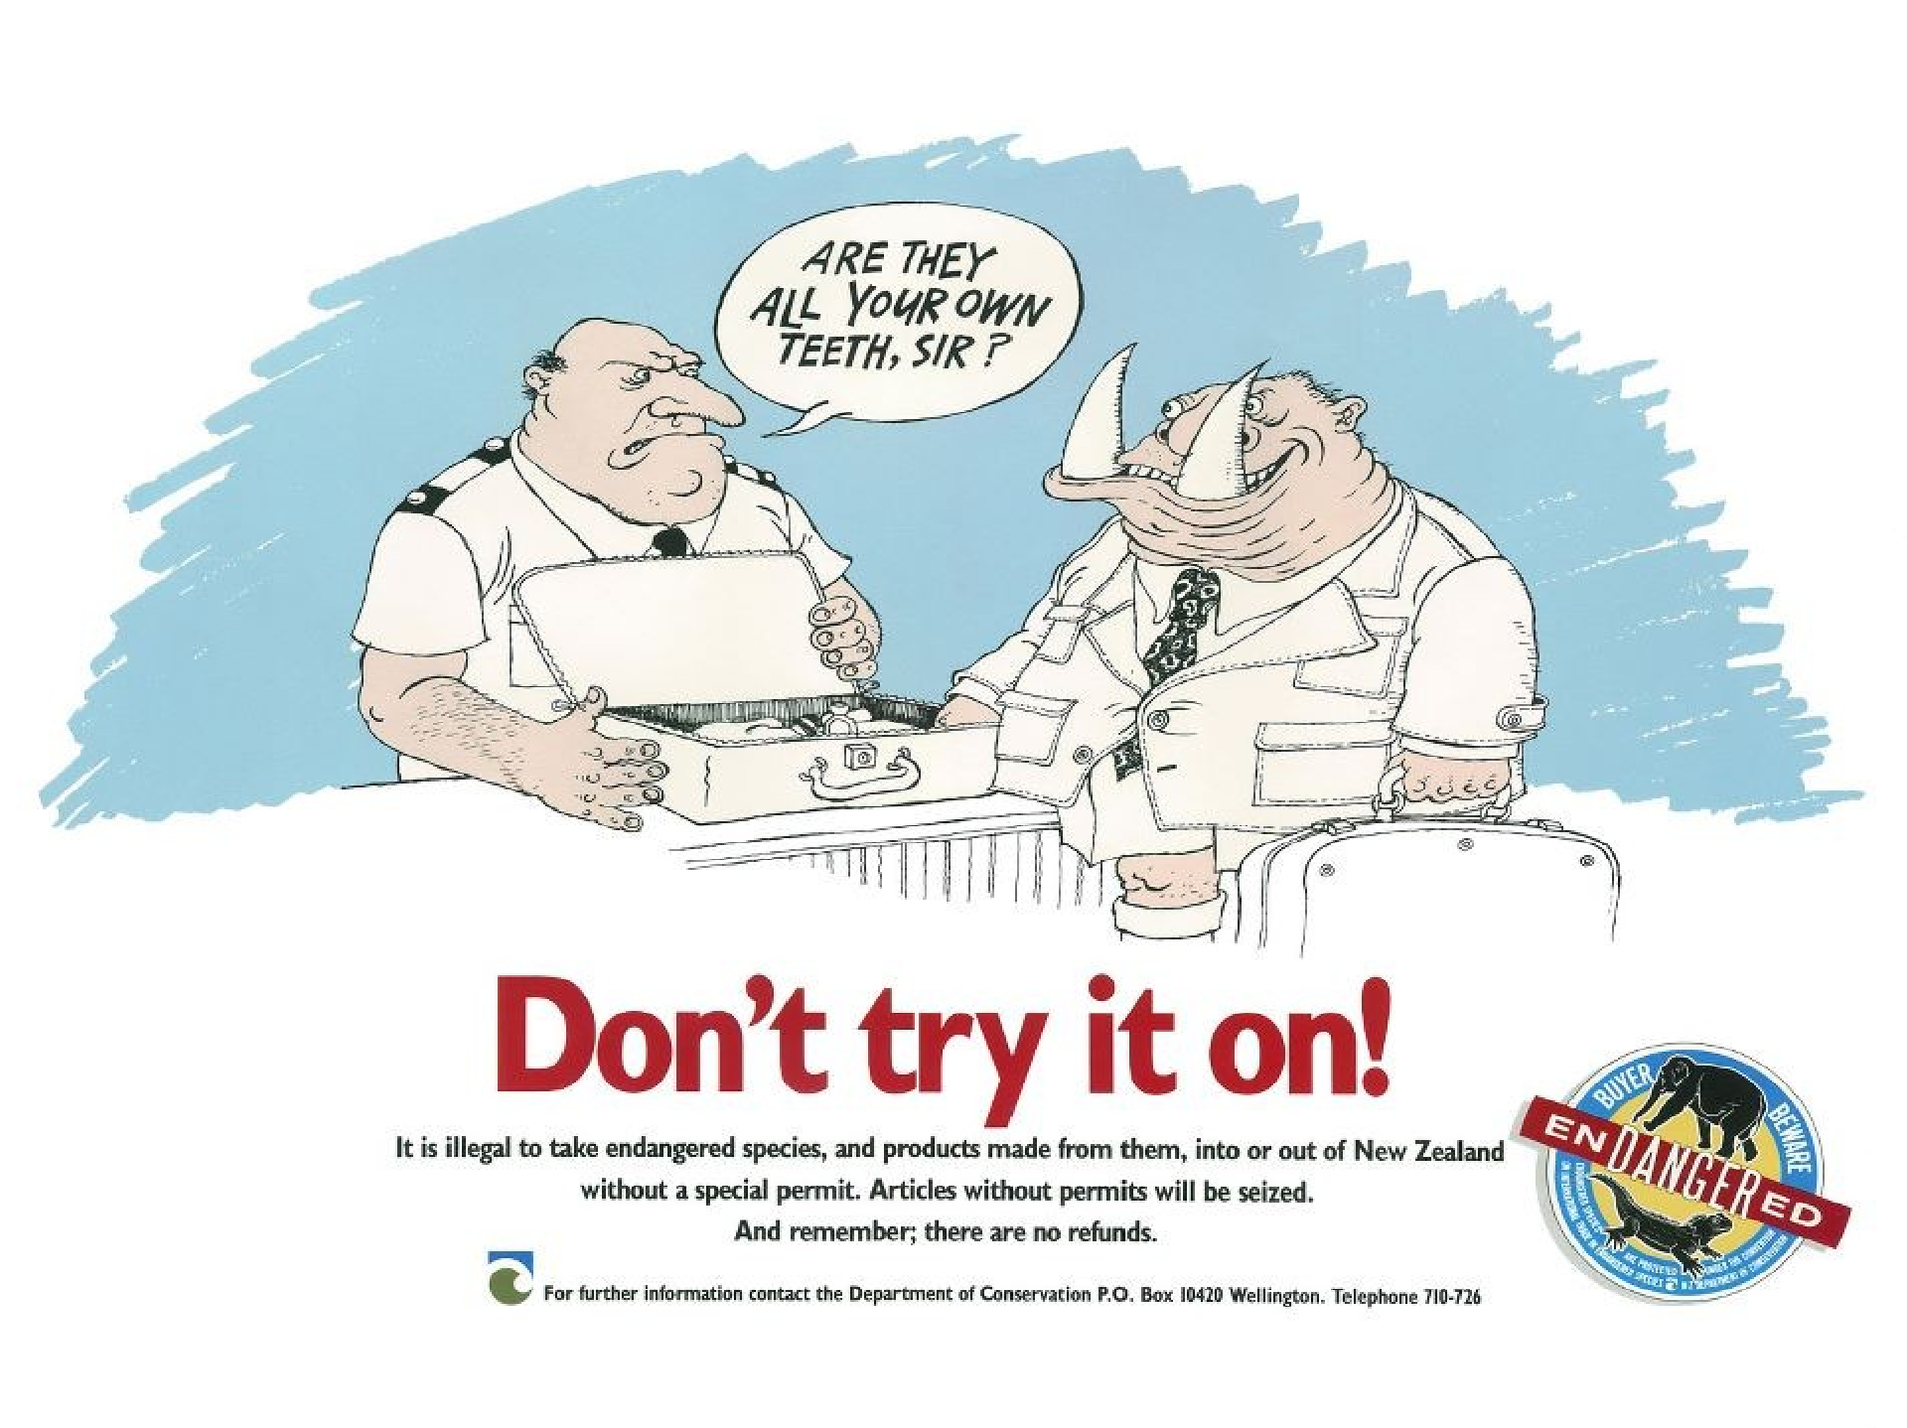
IUCN (International Union for Conservation of Nature)

